Slide 1
Cultura e Diversidade
Fundamentos das Ciências Sociais

Slide 2
Formação da Identidade Cultural
O mito é um discurso fundante de uma sociedade, possibilita a organização do modo de vida dos seus membros através da cultura.
Todas as pessoas que participam da sociedade possuem uma identidade cultural, e esta é construída através do processo de socialização vivenciado nas diversas instituições sociais.

Slide 3
Identidade Cultural
É um processo de vivências sociais tecidas através do compartilhamento de patrimônios simbólicos e históricos, pelos quais nos sentimos pertencentes a um grupo ou a uma cultura específica.

Slide 4
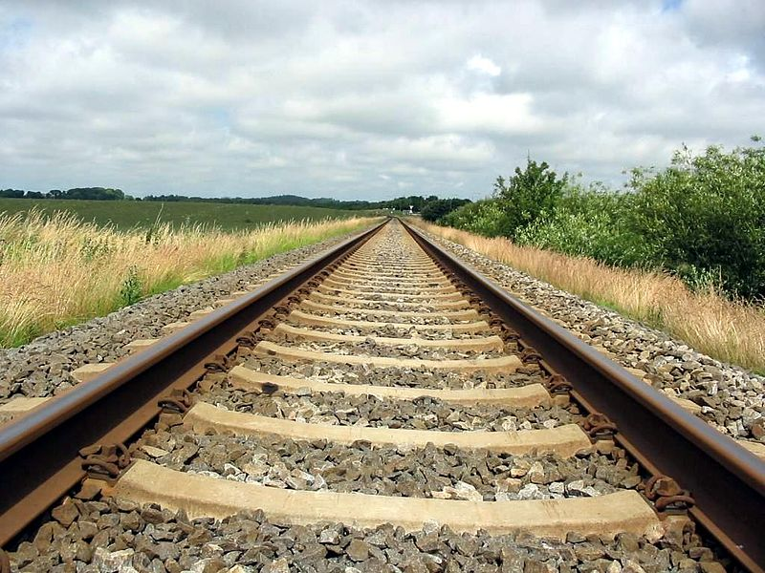
Identidade Cultural
No processo de desenvolvimento psicossocial, cada indivíduo é socializado para interiorizar sua cultura, um caminho a trilhar.
A cultura modela o indivíduo e é modelada por ele, conferindo-lhe uma identidade.
É através da cultura que o ser humano aprende técnicas para dominar e controlar a natureza.
Imagem: Tomasz Sienicki / GNU Free Documentation License

Slide 5
Formação do Indivíduo
Estrutura Social
Inculcação
Cultura

Slide 6
Cultura – O Genos Social na Formação da Identidade
“A cultura aprende-se, reaprende-se, retransmite-se, reproduz-se de geração em geração. Não está inscrita nos genes, mas ao contrário, no espírito-cérebro dos seres humanos.”
“... o genos social conserva-se e reproduz-se numa e por uma comunidade de espírito-cérebros.” (MORIN, 2005, p.273)

Slide 7
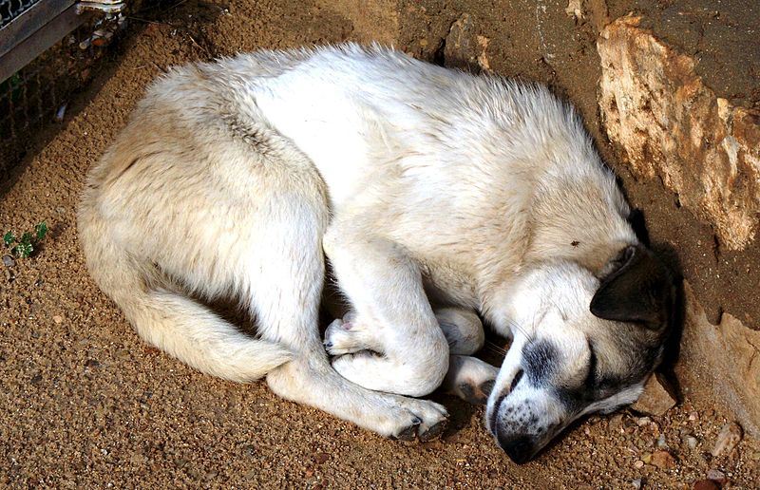
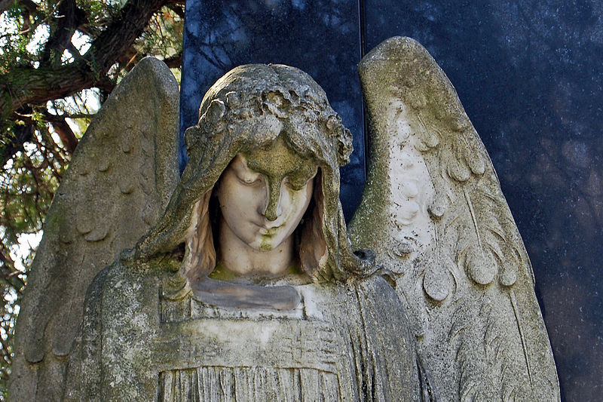
Quem produz cultura?
“Genos” Biológico
A Atuação do “Genos” Cultural - O Processo de Hominização
Imagem: High Contrast / Creative Commons Attribution 3.0 Germany
Imagem: HeinzLW / Creative Commons Attribution-Share Alike 3.0 Unported

Slide 8
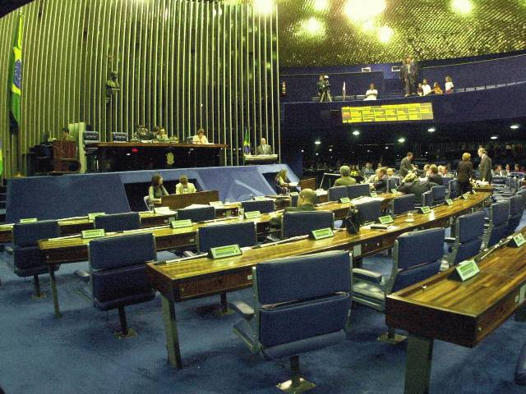
O Poder da Cultura
A cultura expressa um conjunto de valores e costumes de um povo.
Todos os elementos culturais são aprendidos e compartilhados através das práticas sociais.
Imagem: Victor Soares-Abr / Creative Commons Attribution 3.0 Brazil

Slide 9
Cultura
Aspectos Tangíveis (Antony Giddens)
Objetos , Símbolos e Tecnologias.
Aspectos Intangíveis
Crenças, Valores e ideias.
Cultura Não Material
Democracia, fé, amor, paz, amizade.
Cultura Material (Vila Nova)
Bandeira, carro, talheres, relógio.

Slide 10
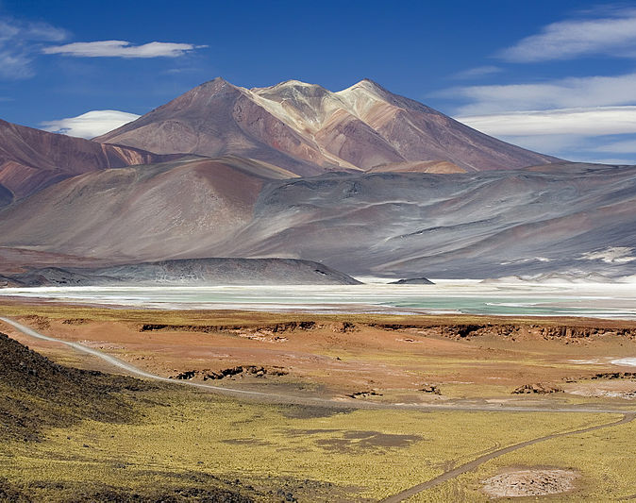
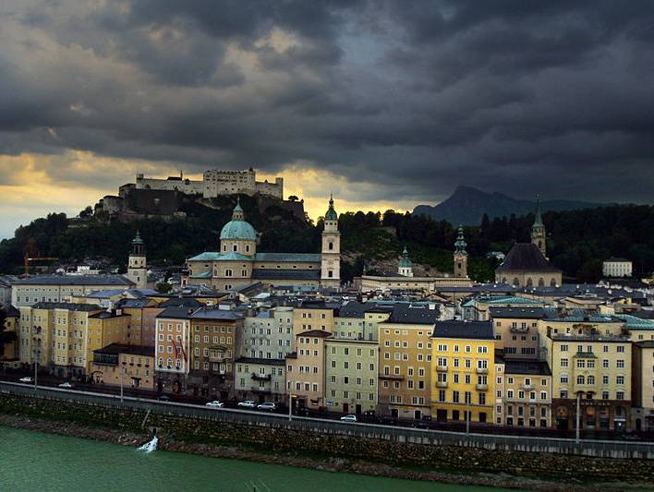
Intervenções Culturais
Paisagem Natural - Chile
Paisagem Cultural - Salzburg
Imagem: Luca Galuzzi / Creative Commons Attribution-Share Alike 2.5 Generic
Imagem: Thomas Pintaric / GNU Free Documentation License

Slide 11
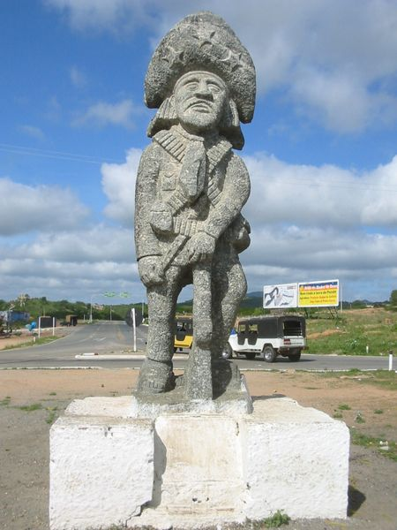
Reconhecimento da Identidade Cultural
Com a contribuição da antropologia cultural aprendemos que a cultura é simultaneamente criatividade e comunicação, criação coletiva e socialmente realizada, através da elaboração de elementos materiais e espirituais.
Imagem: User:Patrick-br / GNU Free Documentation License

Slide 12
O processo de socialização e de formação da identidade cultural se dá diariamente através da vivência das relações sociais banhada nas raízes do discurso fundante do povo, da cultura.

Slide 13
Valores e Normas na Formação da Identidade Cultural
Os valores sociais são ideias abstratas, definem o que deve ser considerado verdadeiro e correto em uma cultura. Eles buscam conferir sentido e direcionar as práticas sociais.
As normas sociais promovem a incorporação dos valores e da cultura através das regras de comportamento.

Slide 14
Mentalidades Históricas e Culturais
Nossas práticas sociais (comportamentos e hábitos) são fundamentados em normas culturais; a fala, o movimento, os gestos são influenciados por fatores culturais.
Os valores e as normas sociais de um povo mudam através do tempo, com as novas práticas sociais desenvolvidas por homens e mulheres, criam-se “mentalidades novas”.

Slide 15
Diversidade Cultural
Os valores e as normas sociais variam entre povos e culturas.
Por exemplo: existem diferenças entre costumes de povos orientais e de povos ocidentais.
Numa mesma sociedade os valores podem ser contraditórios. Por exemplo, em nossa sociedade, alguns grupos preferem práticas religiosas ancestrais, enquanto outros preferem práticas religiosas mais modernas.

Slide 16
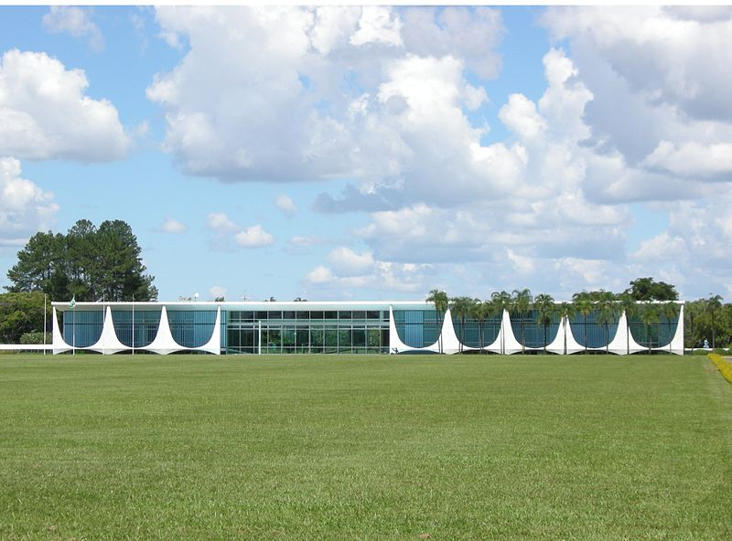
Interdependência Cultural
Palácio da Alvorada - Brasília
Toda cultura material antes de existir foi elaborada no campo da cultura não material. Para se construir um prédio é necessário dominar técnicas, conhecimentos, estética (cultura não material) para concretização do edifício.
O arquiteto, na sua obra, imprime sua identidade cultural.
Imagem: leonelponce / Creative Commons Attribution 2.0 Generic

Slide 17
O Mito e a Formação da Identidade
O mito é uma narrativa sobre a origem e formação das coisas e do mundo.
Na cultura ocidental fomos influenciados pela tradição judaico-cristã.
Os nativos que viviam em terras “brasileiras”, tupis, guaranis, tamoios, tupinambás, caetés, dentre outros, sofreram uma intervenção profunda dos portugueses na sua identidade cultural, principalmente na sua religiosidade.

Slide 18
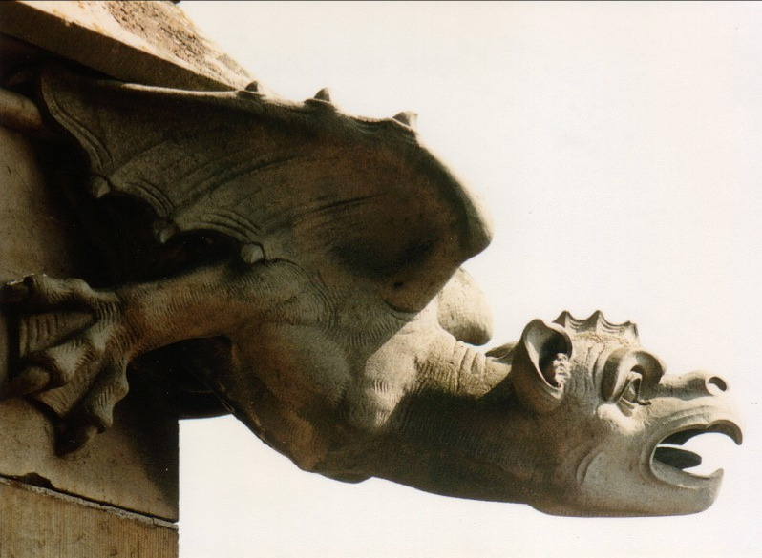
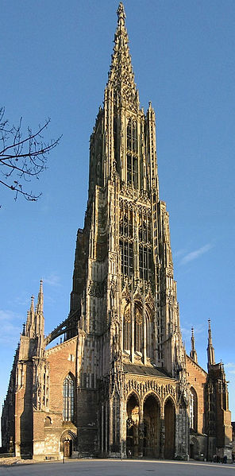
O Mito, modelando a Identidade Cultural
Gárgulas de ULM
Catedral de ULM - Alemanha
Patrick Six / GNU Free Documentation License
Imagem: Rebecca Kennison / GNU Free Documentation License

Slide 19
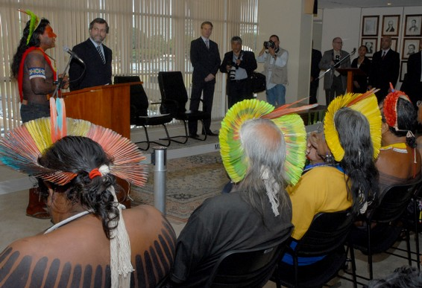
Aculturação
“O processo de aculturação se dá pelo contato de duas ou mais matrizes culturais diferentes, isto é, pela interação social entre grupos de culturas diferentes, sendo que todos, ou um deles, sofrem mudanças, tendo como resultado uma nova cultura”.
Essa é uma mudança diferente daquele processo que ocorre no interior de uma cultura.
Fusão de culturas diferentes, mescla de povos.
Exemplo: Brasil, fusão da cultura negra, europeia e dos povos nativos brasileiros, que compõem nossa identidade cultural.
Fusão com suas cores, mas também suas dores e misérias, tão bem descritas no livro de Gilberto Freyre “Casa Grande e Senzala.”
Foto de arquivo pessoal
Imagem: Marcello Casal JR-Abr / Creative Commons Attribution 3.0 Brazil

Slide 20
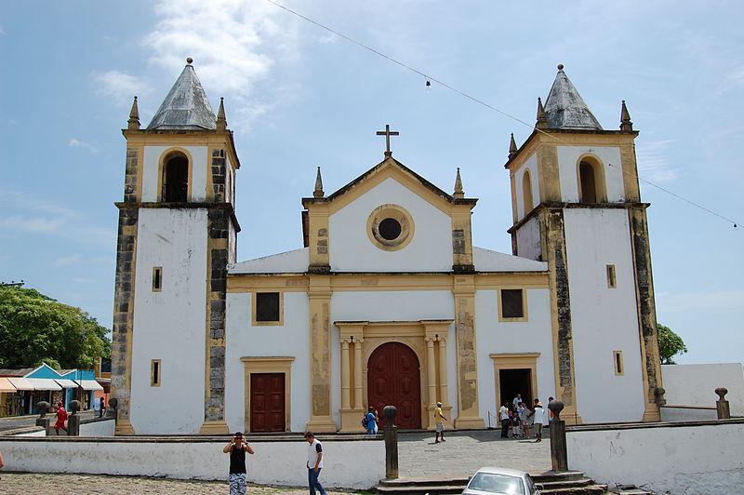
Enculturação
Catedral da Sé – Olinda - PE
Interiorização ou inculcação de uma cultura.
Exemplo:
Os nativos brasileiros foram/são obrigados a aprender a língua portuguesa imposta como “idioma oficial”.
Imagem: Delma Paz / Creative Commons Atribuição 2.0 Genérica

Slide 21
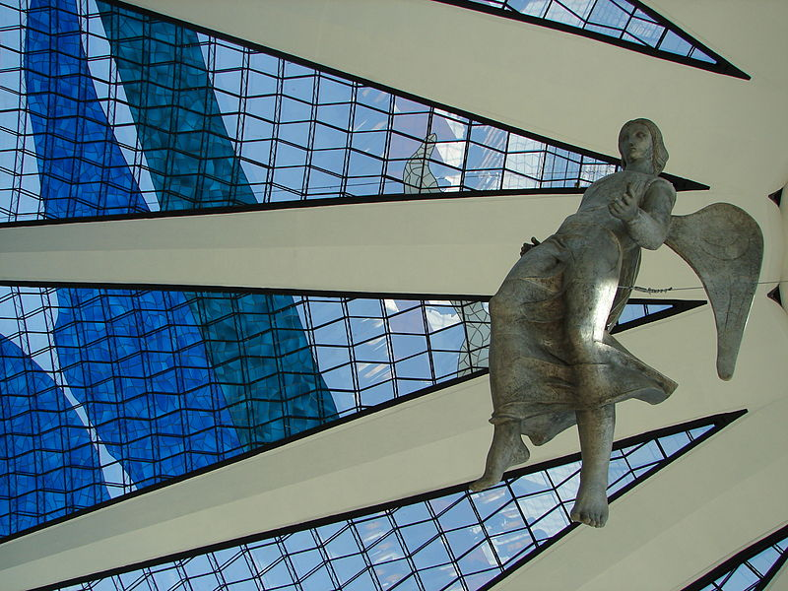
Subcultura
Interior da Catedral de Brasília projetada por Oscar Niemeyer
Caracterizada como grupos sociais específicos, seja por faixa etária, categoria profissional ou grupos religiosos.
Nossa identidade cultural é forjada em diversas subculturas.
Ex.: Os grupos de arquitetos.
Imagem: anna carol / Creative Commons Attribution 2.0 Generic

Slide 22
Etnocentrismo
Segundo Anthony Giddens, o etnocentrismo “é a prática de julgar as outras culturas comparando-as com a nossa.”
Para combater o etnocentrismo, “o papel do sociólogo é evitar ‘respostas automáticas’ e examinar questões complexas cuidadosamente a partir de tantos ângulos diferentes quanto possível”.
(GIDDENS, 2005, p.44)

Slide 23
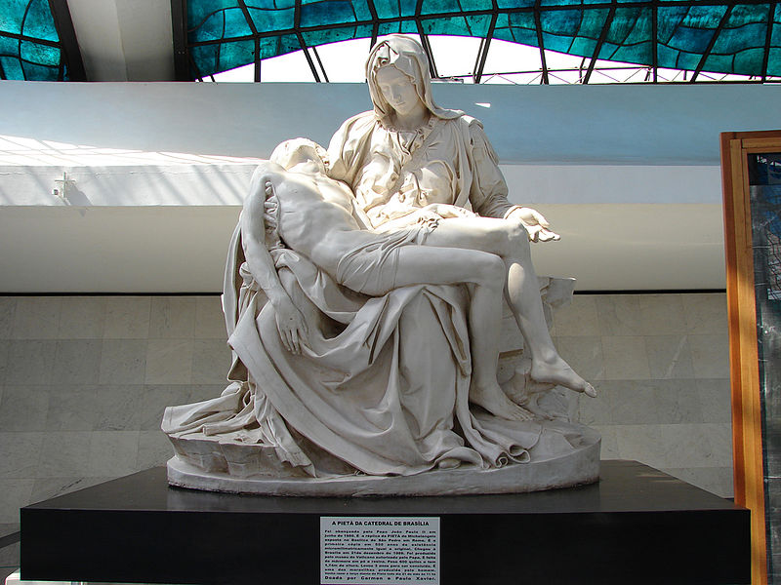
Etnocentrismo
Réplica da Pietà de Michelangelo exposta na catedral de Brasília.
Por muitos anos no Brasil, a cultura europeia foi admirada como a mais bonita e valorizada comercialmente. Grandes artistas brasileiros, perceberam o valor do traço clássico na técnica artística, porém abandonaram as ideias de centralismo único, e buscaram criar através da sua identidade cultural brasileira novas obras, foram eles: Portinari, Di Cavalcanti, Tarsila do Amaral, dentre outros.
Imagem: Eduardo.Coutinho / Creative Commons Attribution-Share Alike 2.0 Generic

Slide 24
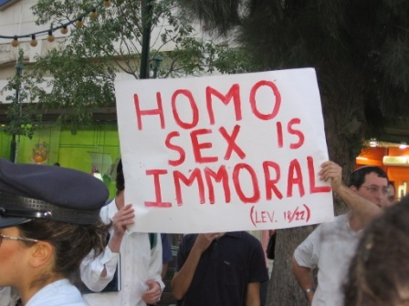

O Etnocentrismo leva a deformações na formação da identidade cultural
Homofobia
Nazismo
Imagem: Benj / Creative Commons Attribution 2.0 Generic
Imagem: Unknown Author / Public Domain

Slide 25
Identidade Cultural na Pós-Modernidade
“No mundo atual, temos oportunidades sem precedentes de moldar a nós mesmos e de criar nossas próprias identidades. Somos nosso melhor recurso para definir o que somos, de onde viemos e para onde vamos. [...] O mundo moderno força a que encontremos a nós mesmos. Por meio de nossa capacidade como seres humanos autoconscientes, constantemente criamos e recriamos nossas identidades.” (GIDDENS, 2005, p.44)

Slide 26
Atividades
1) Observe, no seu meio e nas suas atitudes cotidianas, as influências que os meios de comunicação, através da publicidade, exercem em você e nas pessoas, sem nenhum tipo de discriminação. Descreva-as e discuta alternativas para a construção de um senso crítico. Registre suas ideias abaixo.

Slide 27
1) Observe, no seu meio e nas suas atitudes cotidianas, as influências que os meios de comunicação, através da publicidade, exercem em você e nas pessoas, sem nenhum tipo de discriminação. Descreva-as e discuta alternativas para a construção de um senso crítico. Registre suas ideias abaixo.
R - A publicidade através dos meios de comunicação influencia muito nossas vidas. Nos deixa mais suscetíveis ao consumismo. E nossa sociedade capitalista, por intermédio da mídia exacerba ainda mais essa situação.

Slide 28
2) A diversidade cultural que esteve presente na origem e na formação do Brasil ainda caracteriza nossa sociedade. Cite três elementos que atestam essa diversidade e comente cada um deles.

Slide 29
2) A diversidade cultural que esteve presente na origem e na formação do Brasil ainda caracteriza nossa sociedade. Cite três elementos que atestam essa diversidade e comente cada um deles.
R - Pode-se mencionar a diversidade religiosa, artística, linguística, étnica, etc

Slide 30
3) A relação entre Nós, grupo cultural e social ao qual se pertence, e os Outros, os que não fazem parte desse grupo, apresenta-se nos discursos através dos conceitos de universalismo, humanismo e etnocentrismo. A partir desta afirmação, explicite e desenvolva a relação entre etnocentrismo e universalismo.

Slide 31
3) A relação entre Nós, grupo cultural e social ao qual se pertence, e os Outros, os que não fazem parte desse grupo, apresenta-se nos discursos através dos conceitos de universalismo, humanismo e etnocentrismo. A partir desta afirmação, explicite e desenvolva a relação entre etnocentrismo e universalismo.
R - Etnocentrismo é um conceito antropológico, que ocorre quando um determinado individuo ou grupo de pessoas, que têm os mesmos hábitos e caráter social, discrimina outro, julgando-se melhor, seja pela sua condição social, pelos diferentes hábitos ou manias, ou até mesmo por uma diferente forma de se vestir.
Essa avaliação é, por definição, preconceituosa, feita a partir de um ponto de vista específico. Basicamente, encontramos em tal posicionamento um grupo étnico considerar-se como superior a outro. Do ponto de vista intelectual, etnocentrismo é a dificuldade de pensar a diferença, de ver o mundo com os olhos dos outros.
Universalismo consiste no respeito e na valorização de culturas diferentes.

Slide 32
Referências Bibliográficas
GIDDENS, Anthony. Sociologia. 4 ed. Porto Alegre: Artmed, 2005.
MORIN, Edgar. O Método 2. 3 ed. Porto Alegre: Sulina, 2005.
VILA NOVA, Sebastião. Introdução à Sociologia. São Paulo: Atlas, 1986.

